Slide 1
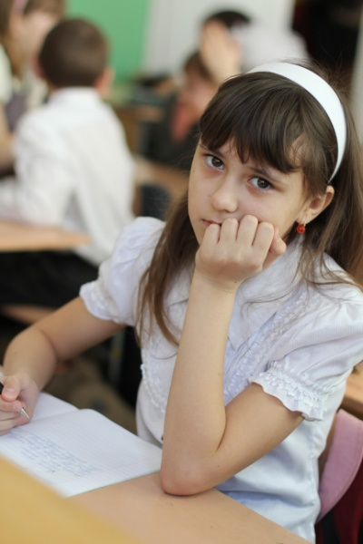
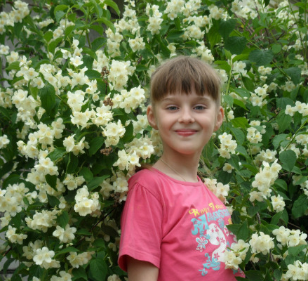
In der Schule und im Garten
В школе и в саду
Хмеленок Николай Павлович

Slide 2
Запомни новые слова.
liegen — лежать
hängen — висеть
ich weiß nicht — я не знаю
Und ob! — Ещё бы!
nur — только
hier — здесь
dort — там

Slide 3
liegen
лежать
hängen
висеть
ich weiß nicht
я не знаю

Slide 4
лежать
liegen
висеть
hängen
я не знаю
ich weiß nicht

Slide 5
Und ob!
Ещё бы!
nur
только
hier
здесь
dort
там

Slide 6
Ещё бы!
Und ob!
только
nur
здесь
hier
там
dort

Slide 7
Составь предложения по образцу.
Heft? (Olja)
Wo ist mein Heft? ⇒ Ich weiß nicht. Hier liegt nur Oljas Heft.

Slide 8
Zeitung? (Dima)
Wo ist meine Zeitung? ⇒ Ich weiß nicht. Hier liegt nur Dimas Zeitung.

Slide 9
Brief? (Katja)
Wo ist mein Brief? ⇒ Ich weiß nicht. Hier liegt nur Katjas Brief.

Slide 10
Bleistift (Tanja)
Wo ist mein Bleistift? ⇒ Ich weiß nicht. Hier liegt nur Tanjas Bleistift.

Slide 11
Regenschirm? (Nadja)
Wo ist mein Regenschirm? ⇒ Ich weiß nicht. Hier liegt nur Nadjas Regenschirm.

Slide 12
Вставь пропущенные глаголы “stehen”, “steht”, “liegen”, “liegt”, “hängen”, “hängt”.
Was … hier? Hier … ein Bücherschrank.
Was steht hier? Hier steht ein Bücherschrank.

Slide 13
Was … hier? Hier … ein Schrank.
Was … dort? Dort … zwei Briefe.
Was … dort? Dort … ein Tisch.
Was … hier? Hier … drei Bücher.
Wer … dort? Dort … eine Frau.
Was … dort? Dort … eine Karte.

Slide 14
Was … hier? Hier … ein Bild.
Was … dort? Dort … ein Plakat.
Was … dort? Dort … die Bücher.
Was … hier? Hier … ein Kleid.
Was … dort? Dort … ein Brief.

Slide 15
Запомни.
Was? — Wo?
die Schule die Ukraine die Klasse die Tasche die Wohnung die Bibliothek die Vase die Rakete | in der Schule in der Ukraine in der Klasse in der Tasche in der Wohnung in der Bibliothek in der Vase in der Rakete | в школе в Украине в классе в сумке в квартире в библиотеке в вазе в ракете

Slide 16
der Garten der Hof der Wald der Park der Schrank der Bus der Kosmos | in dem Garten =im Garten im Hof im Wald im Park im Schrank im Bus im Kosmos | в саду во дворе в лесу в парке в шкафу в автобусе в космосе

Slide 17
das Zimmer das Buch das Heft | im Zimmer im Buch im Heft | в комнате в книге в тетради

Slide 18
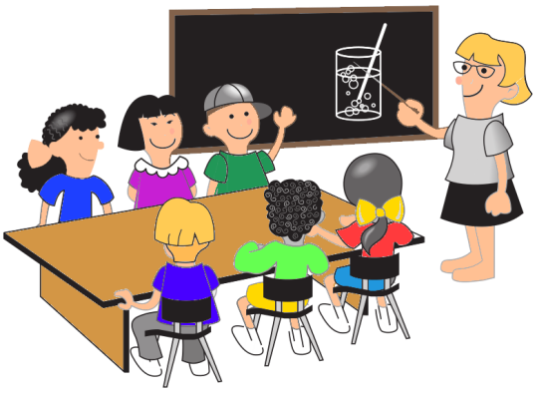
in der Klasse
in der Tasse
in der Tasche
in der Bibliothek
in der Schultasche

Slide 19
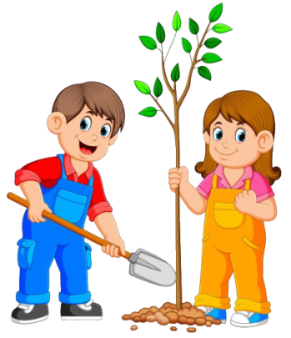
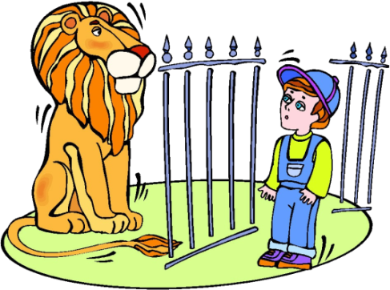
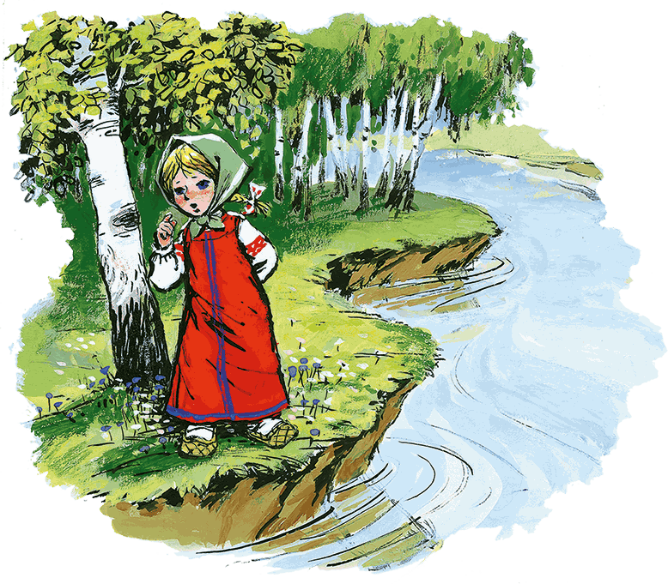
im Garten
im Bus
im Fluss
im Zoo
im Wald
im Sessel

Slide 20
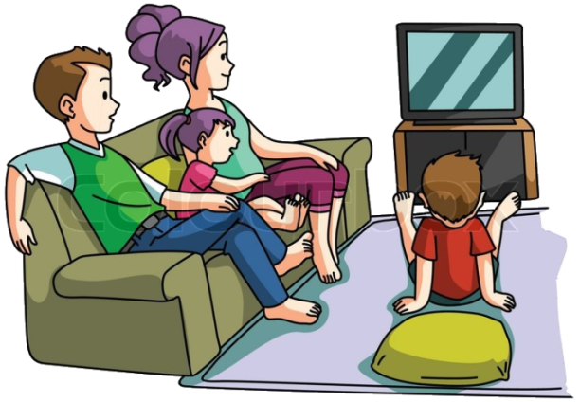
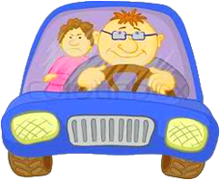
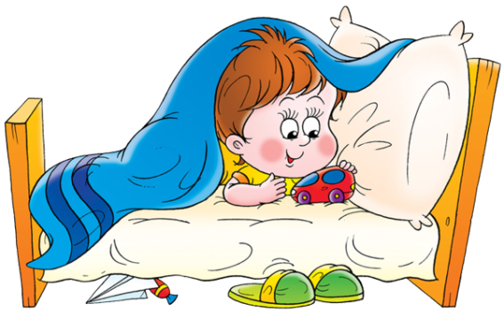
im Buch
im Zimmer
im Auto
im Bett

Slide 21
А теперь скажи самостоятельно,
где они находятся.
Для проверки кликай пробел.

Slide 23
Выучи стихотворение.
Im Park
Im Park sind viele Blumen:
weiß, blau, rot und bunt.
Wir lachen, spielen, springen,
und lustig bellt der Hund.

Slide 24
Вставь вместо точек слова “in der” или “im”.
______ Wald, _______ Tasche,
_______ Bibliothek, _____ Garten,
______ Hof, _______ Schule, _______ Park, _______ Klasse, _____ Zimmer, ______ Schulbank
im
in der
in der
im
im
in der
im
in der
im
in der

Slide 25
_______ Schrank, ______ Brief, _______ Zeitung, _______ Tasse,
_______ Wohnung,
______ Kosmos, _______ Rakete,
_______ Kindergarten.
im
im
in der
in der
in der
im
in der
im

Slide 26
Ответь на вопросы.
1)Wo liegt die Schultasche? 2)Wo liegt das Heft? 3)Wo liegen die Bücher? 4)Wo liegt der Kugelschreiber? 5)Wo sitzen die Schüler? 6)Wo arbeitet der Junge? 7)Wo spielen die Kinder? 8)Wo arbeitet der Vater? 9)Wo sitzen die Kinder? 10)Wo liest das Mädchen? 11)Wo steht der Tisch? 12)Wo steht der Lehrer? 13)Wo arbeitet der Opa? 14)Wo spielt das Mädchen? 15)Wo arbeiten die Geschwister? 16)Wo stehen die Bänke? 17)Wo liegt der Kugelschreiber? 18)Wo steht die Bank? 19)Wo hängt das Kleid? | im Garten im Hof im Wald im Schrank in der Schultasche in der Schulbank in der Bibliothek im Buch in der Klasse im Schrank in der Schule im Garten im Zimmer in der Klasse im Zimmer im Garten in der Schultasche im Schrank im Garten

Slide 27
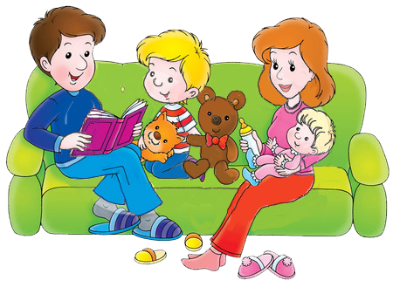
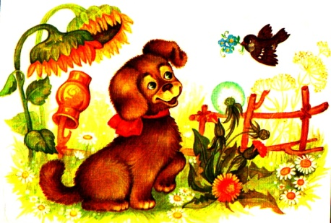
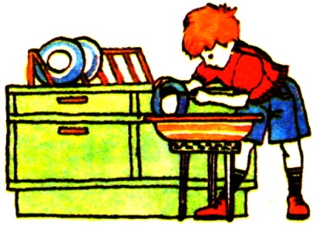
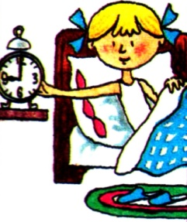
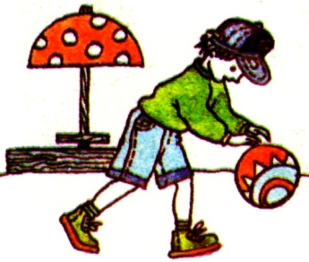
Ответь на вопросы, используя слова: in der Bibliothek, in der Vase, im Hof, in der Küche, in der Schultasche и др.
Wo sitzt der Hund?
Wo ist der Junge?
Wo liegt das Mädchen?
Wo stehen die Blumen?
Wo spielt der Junge?
Wo liegt das Buch?
Wo sitzt die Familie?

Slide 28
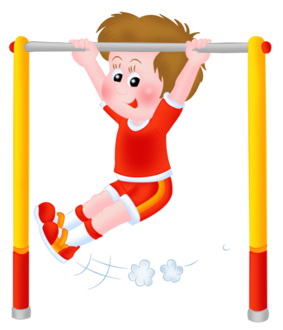
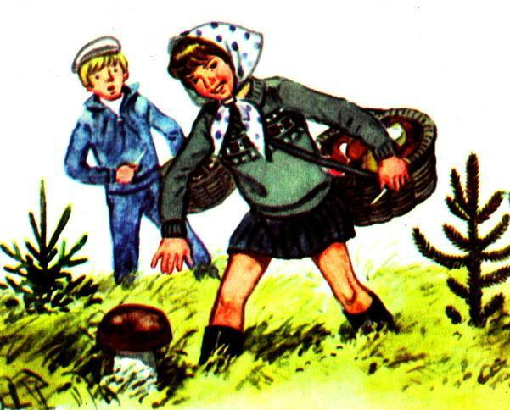
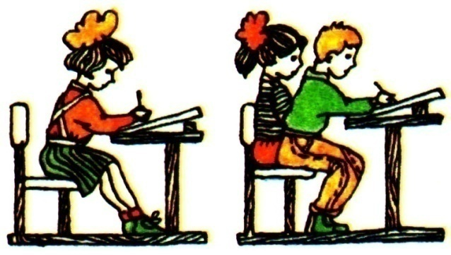
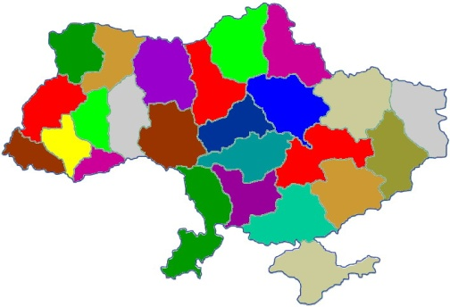
Wo sind die Geschwister?
Wo sitzen die Kinder?
Wo stehen die Bücher?
Wo wohnt Katja?
Wo turnt der Junge?

Slide 29
Прочитай и переведи на немецкий язык диалоги. Научись пересказывать дословно на немецком языке на выбор 5 текстов.
Minitext 1
— Ist das dein Hund? Er läuft immer hier.
— Ja, das ist mein Hund. Er heißt Scharik.
— Ist er böse?
— Nein, er ist sehr komisch.

Slide 30
Minitext 2
— Hallo, Helga! Wie geht’s?
— Ach, Frau Bach! Schlecht. Ich bin krank.
Minitext 3
— Ist das deine Schwester?
— Nein, das ist meine Freundin. Ich habe keine Schwester. Ich habe nur einen Bruder.

Slide 31
Minitext 4
— Hallo, Monika! Bist du nicht in der Schule?
— Ich bin heute krank. Ich laufe jetzt in die Poliklinik.

